Slide 1
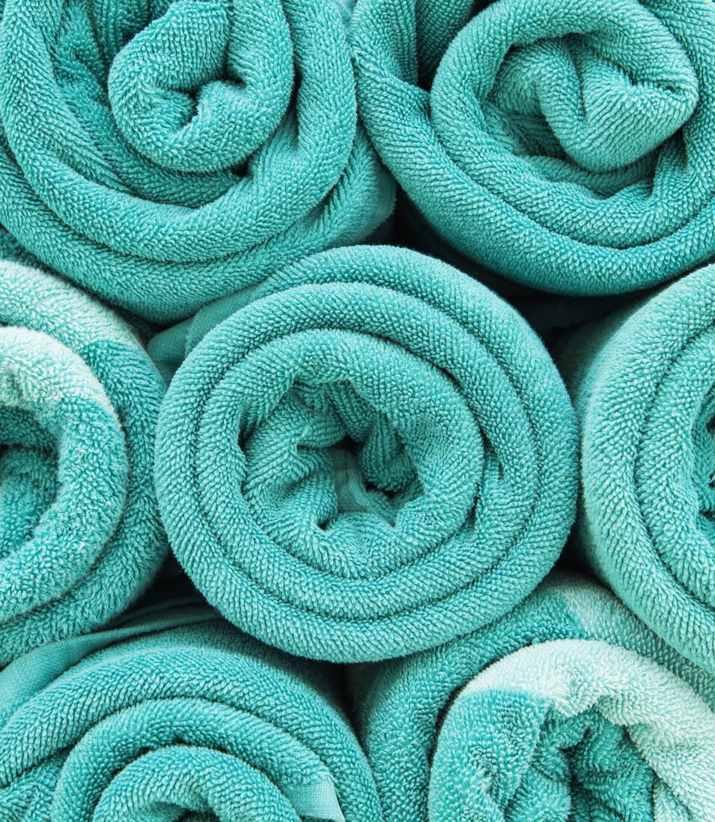
La spirale di Fibonacci
MAESTRA CASTIELLO RAFFAELLA
CLASSE 3A 3B Plesso Gianni Rodari

Slide 2
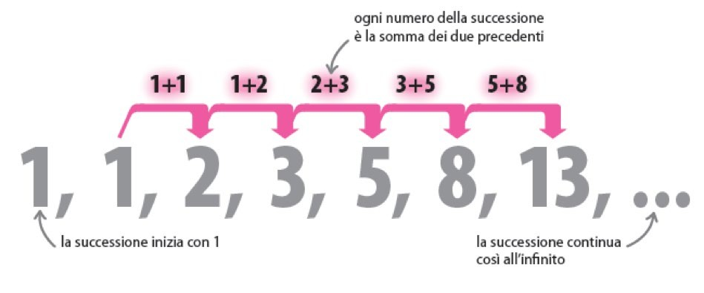
VI RICORDATE? LA SUCCESSIONE DI FIBONACCI La regola di questa successione è che ogni numero successivo è la somma dei due numeri precedenti nella serie. 1 + 1 = 2 1 + 2 = 3 2 + 3 = 5 3 + 5 = 8 …

Slide 3
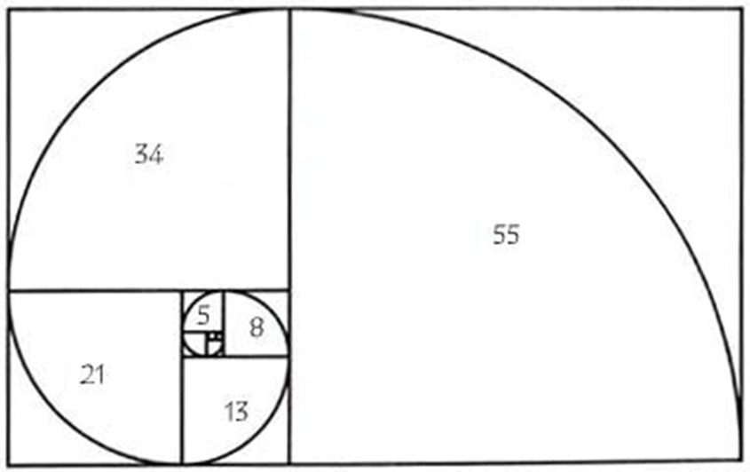
LA SPIRALE DI FIBONACCI
Ma i numeri della successione di Fibonacci ci possono anche servire per creare un particolare disegno geometrico

Slide 4
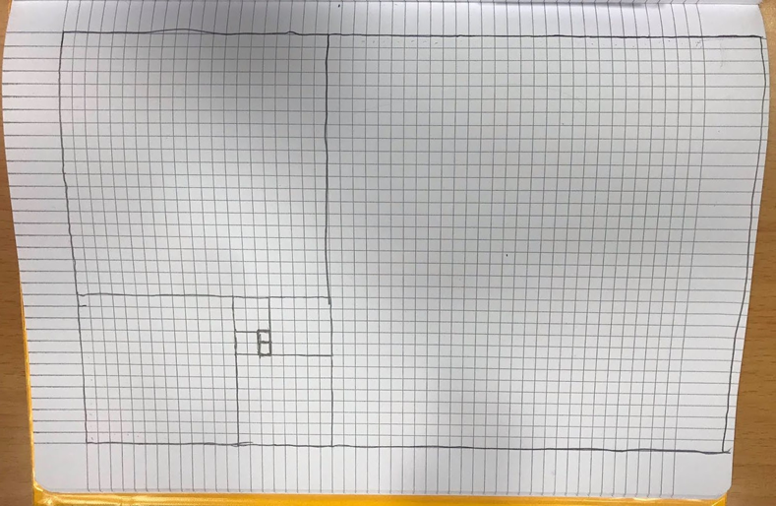
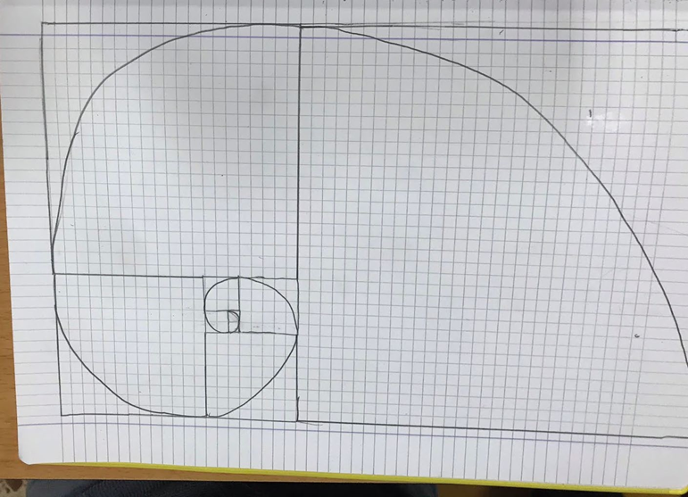
Prendiamo un foglio a quadretti e disegniamo dei quadrati con il lato lungo tanti quadretti quanto indicato dal numero della successione. Il primo di uno, il secondo di uno, il terzo di due, il quarto di tre e così via…
Una volta costruiti tutti i quadrati uno vicino all’altro, disegniamo un quarto di cerchio all’interno di ogni quadrato…e si formerà una bellissima spirale!

Slide 5
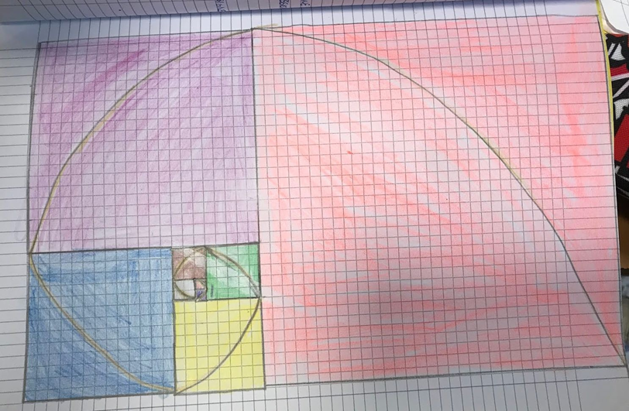
Il disegno è già molto bello così, ma guardiamolo bene: non ci ricorda forse delle immagini che abbiamo già visto?

Slide 6
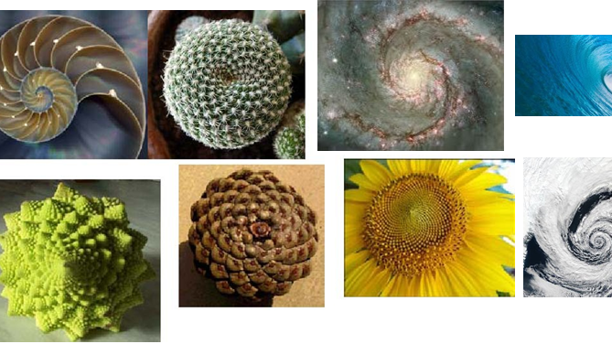
La spirale di Fibonacci si trova in moltissime cose della natura. Osservate le immagini.

Slide 7
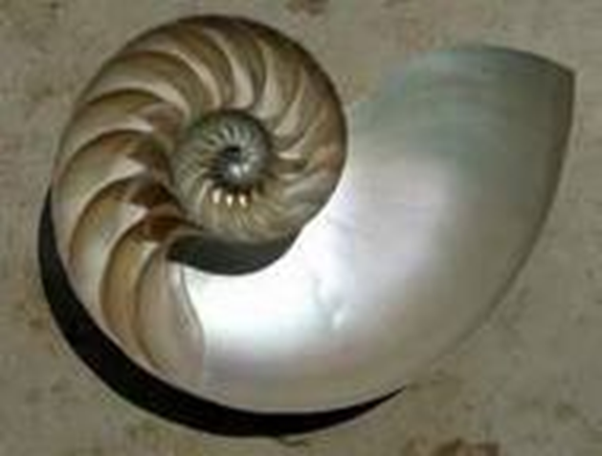
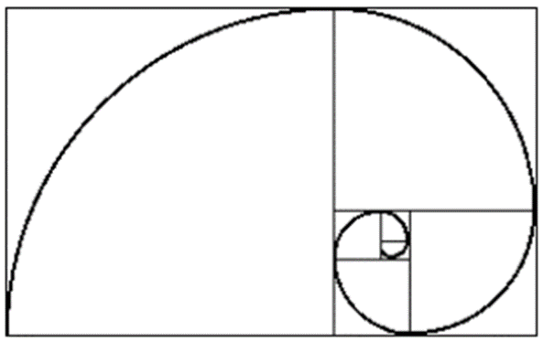
Molte conchiglie come il nautilus sono disposte secondo questa forma.

Slide 8
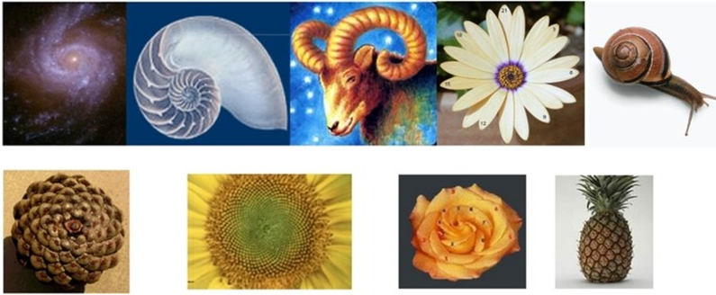
Il guscio delle chiocciole, le corna degli arieti, i petali di una rosa, le spire dell’ananas, le galassie, come la via lattea, sono disposte secondo questa forma.

Slide 9
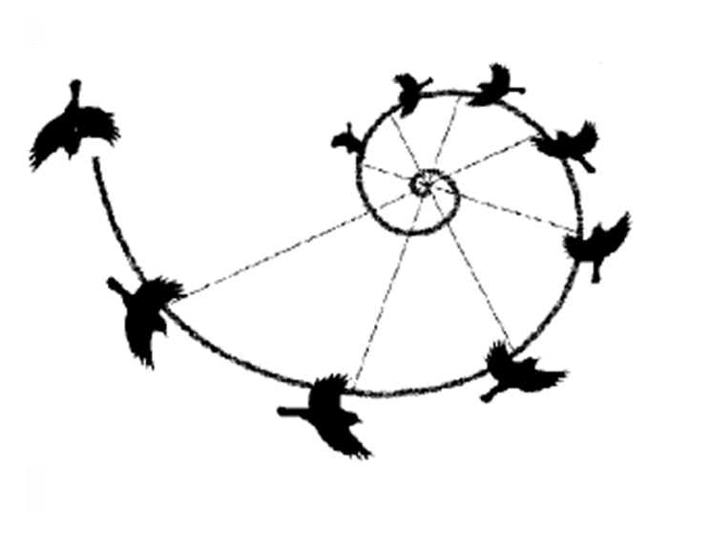
Il falco, quando scende in picchiata per prendere la preda, vola formando una spirale, in modo da osservarla bene da tutte le direzioni e non farsela scappare.

Slide 10
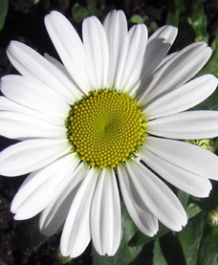
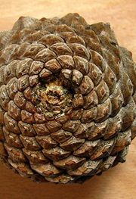
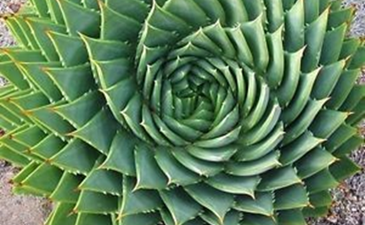
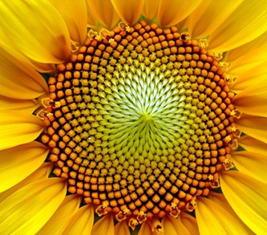
Cactus, cavoli, ananas, pigne e molti fiori utilizzano questa disposizione per uno scopo molto pratico.
Arrivederci alla prossima lezione…..

